Slide 1
Алгоритм построения минимальной выпуклой оболочки, алгоритм Чана
Выполнили Волков Амин, Толстых Тимур и Назарова Виталина

Slide 2
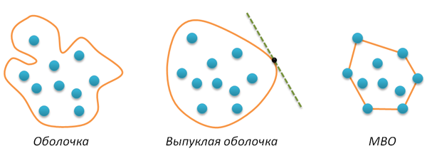
Что такое оболочка
Если у нас задано какое-то множество точек A, то оболочкой этого множества называется любая замкнутая линия H без самопересечений такая, что все точки из A лежат внутри этой кривой, либо на ней.
Минимальной выпуклой оболочкой (далее кратко МВО) называется выпуклая оболочка минимальной длины (минимального периметра)

Slide 3
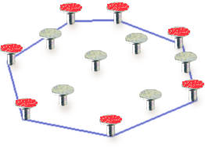
Для чего это?
Компьютерная графика и обработка изображений:
Географические информационные системы (ГИС) и картография:
Робототехника и планирование движений:
Распознавание образов и анализ данных:
Моделирование и симуляция
И другие области...

Slide 4
Алгоритм Джарвиса - "заворачивание подарка"
Алгоритм джарвиса является одним из самых простых алгоритмов для построения МВО
Работает за O(nh), где n-количество точек в исхожном множестве, h - количество точек в минимальной оболочке

Slide 5
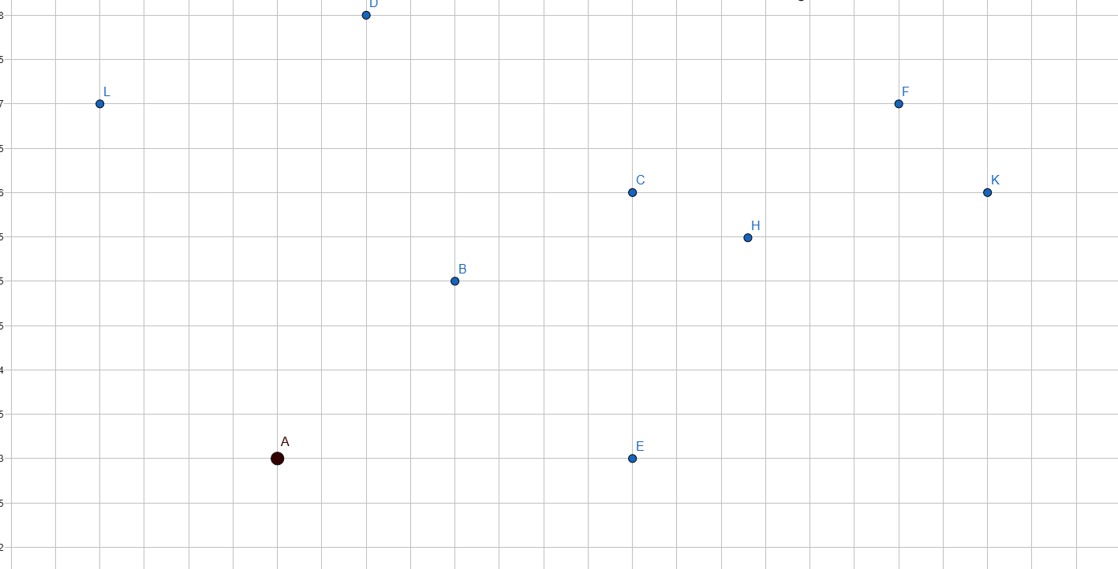
Сначала выбираем какую-нибудь точку p0 , которая гарантированно попадёт в выпуклую оболочку. Например, нижнюю, а если таких несколько, то самую левую из них.

Slide 6
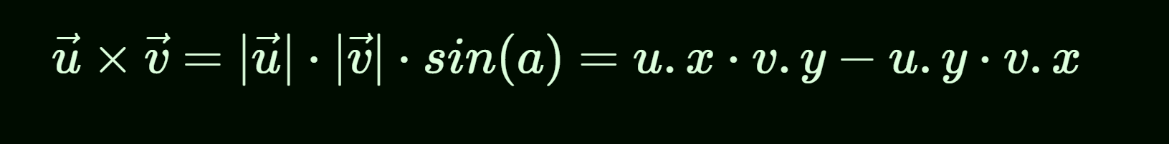
Как мы будем искать нужные точки
Мы будем сравнивать их полярные углы с помощью формулы для "векторного " произведения: мы будем его интерпретировать как знаковое значение площади параллелограмма, образованного векторами, участвующими в произведении.
u

Slide 7
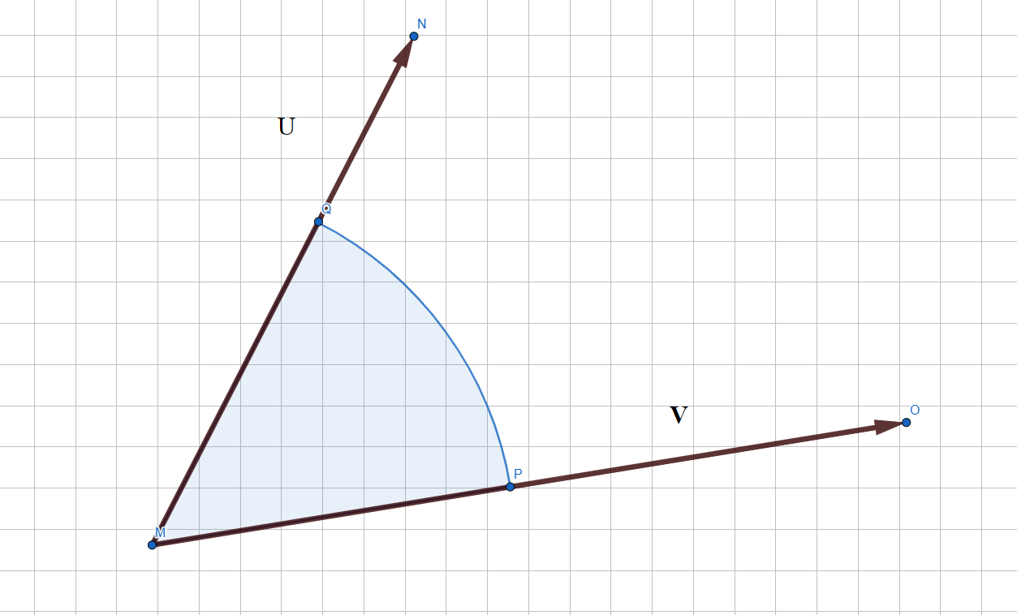
В данном случае векторное произведение U и V будет отрицательным, потому что кратчайший поворот от вектора U до вектора V будет совершен по часовой стрелке

Slide 8
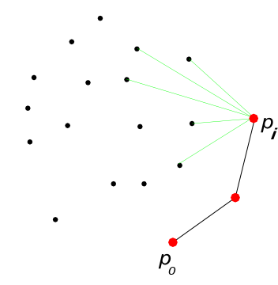
Дальше будем действовать так: найдём самую «правую» точку от последней добавленной (то есть точку с минимальным полярным углом относительно неё) и добавим её в оболочку. Будем так итеративно добавлять точки, пока не «замкнёмся», то есть пока самой правой точкой не станет p0 .

Slide 9
Алгоритм Грэхема
Алгоритм Грэхэма — это оптимизация алгоритма Джарвиса, основанная на следующем наблюдении: если отсортировать все точки по полярному углу относительно точки p0 , то выпуклая оболочка будет какой-то подпоследовательностью такого отсортированного массива точек.
Алгоритм последовательно строит выпуклые оболочки для каждого префикса этого отсортированного массива. Можно заметить, что при добавлении i-й точки в оболочку нужно лишь удалить сколько-то последних добавленных точек, которые не будут входить в новую оболочку, а именно тех, которые «покрываются» новой точкой и своей предыдущей.

Slide 10
Алгоритм Чана
Если обратить внимание на сложность алгоритма Джарвиса (O(nh)), то можно заметить, что он не является оптимальным в худшем случае, но при небольшом числе крайних точек выпуклой оболочки он будет работать быстрее чем, например, алгоритм Грэхема. Это происходит потому, что сложность алгоритма Джарвиса зависит не только от числа точек в исходном множестве (n), но и от числа вершин выпуклой оболочки (h).
Долгое время одной из центральных была идея создания алгоритма, который был бы оптимальным в худшем случае, но при этом всегда бы был асимптотически не хуже, чем алгоритм Джарвиса. Такой алгоритм со сложностью O(n log h) был предложен Киркпатриком и Сайделем в 1986 году. Его идея достаточно сложна и опирается на возможность нахождения медианы последовательности чисел за линейное в худшем случае время.
В 1995 году Тимоти Ченом был предложен алгоритм, имеющий ту же сложность, что и алгоритм КиркпатрикаСайделя, но использующий более простую идею. Этот алгоритм принято называть по имени автора.
Алгоритм Чана пытается получить лучшее из двух и объединить алгоритмы Джарвиса и Грэхэма, чтобы получить асимптотику O(n logh).

Slide 11
Описание алгоритма
Разделим все точки на группы по m точек. В каждой группе построим выпуклую оболочку за O(mlogm) алгоритмом Грэхэма. Точки никак не упорядочены, и эти оболочки могут пересекаться — это нормально. Суммарно для всех групп понадобится O(n logm) операций.
Затем, начиная с самой левой нижней точки, мы будем строить общую выпуклую оболочку аналогично алгоритму Джарвиса, но теперь «самую правую точку» можно находить каждый раз не за O(n), а за O( m/n logm), если делать бинарный поиск в каждой из nm оболочек.

Slide 12
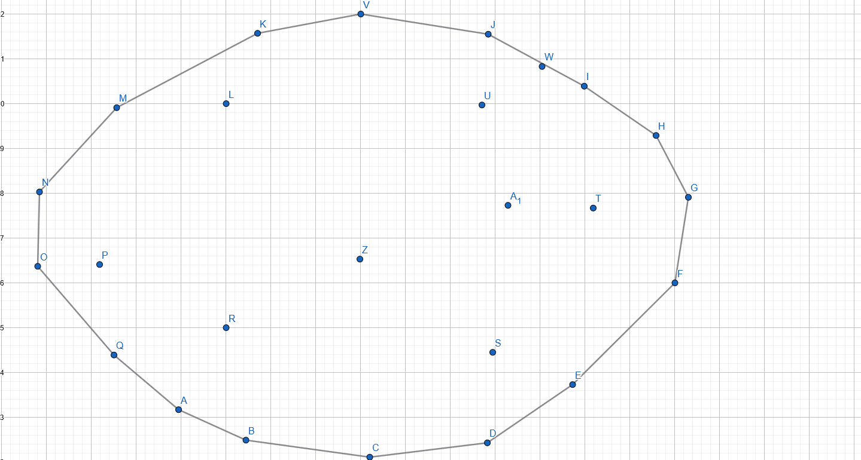
Преимущества и недостатки
Главное преимущество оптимальное время работы - (O(n log h). Сложность зависит от размера выхода (h). Для задач, где h значительно меньше n (компактная оболочка), он асимптотически быстрее.
Из недостатков: алгоритм требует выбора параметра m (размер маленьких групп). Теоретически m должно быть примерно равно h (которое заранее неизвестно!). На практике запускают алгоритм несколько раз с удваивающимся m (например, m = 1, 2, 4, 8, ...), пока m не станет больше или равным h. Это увеличивает константный множитель (хотя асимптотика остается O(n log h)).
Неэффективность при больших h: Когда h близко к n (например, все точки на окружности), сложность O(n log h) приближается к O(n log n). В этом случае прямой алгоритм Грэхема/Эндрю (также O(n log n)) обычно работает быстрее из-за меньших накладных расходов.

